Slide 1



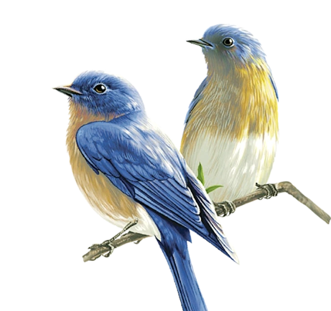


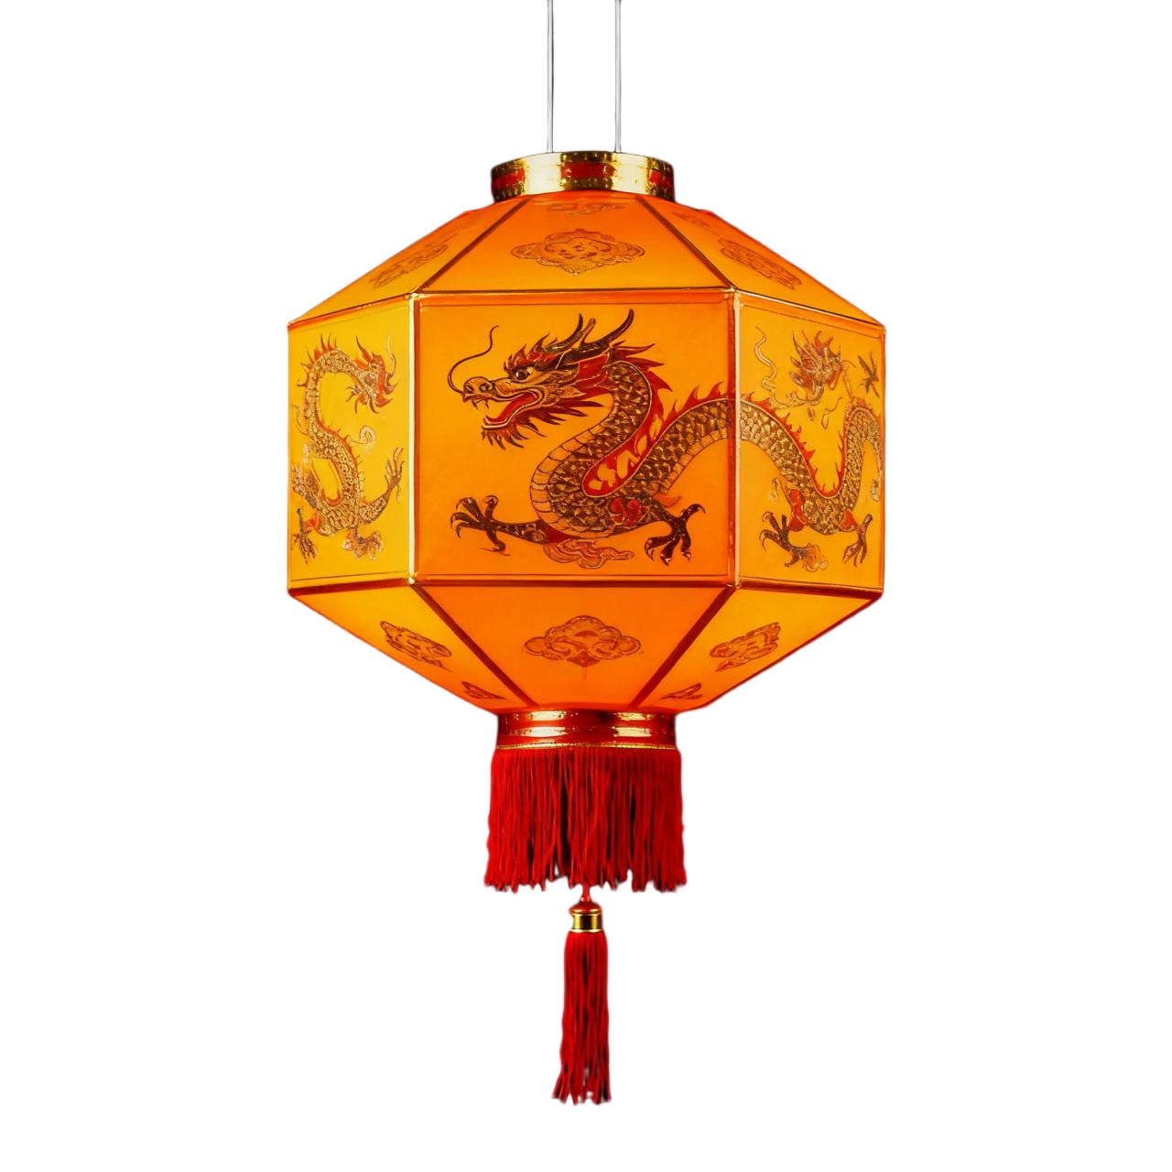







人教版物理九年级全册精做课件
人教版九年级物理第十八章《电功率》综合练习题
一、填空题（每空2分，共20分）
1. 电能的国际单位是________，常用单位是kW·h，$$1\text{kW·h}=$$________J。电能表是测量________的仪表。
2. 电功公式$$W=UIt$$，电流做功的实质是将________能转化为其他形式能的过程。
3. 电功率是表示电流做功________的物理量，计算公式$$P=$$________$$=UI$$。
4. 用电器正常工作的电压为________电压，此时功率为额定功率；当$$U_{实}<U_{额}$$时，$$P_{实}$$________$$P_{额}$$。
5. 焦耳定律公式为________，电流通过导体产生的热量与电流平方、电阻、通电时间成正比。
6. 纯电阻电路中，电能全部转化为内能，满足W________Q（选填“=”“<”“>”）。
二、选择题（每题4分，共20分）
7. 下列关于电能和电功率的说法正确的是（）
A. 电功率越大，消耗电能越多 B. 电功率越大，电流做功越快
C. 做功时间越长，电功率越大 D. 电能的单位是瓦特
8. 下列用电器利用电流热效应工作的是（）
A. 电风扇 B. 洗衣机 C. 电饭锅 D. 电动机
9. 一盏标有“220V 40W”的灯泡，正常工作时的电流约为（）
A. 0.18A B. 0.5A C. 2.2A D. 4A
10. 两根阻值不同的电阻丝串联通电相同时间，发热更多的是（）
A. 电阻大的 B. 电阻小的 C. 发热相同 D. 无法判断
11. 下列做法属于防止电热危害的是（）
A. 用电暖气取暖 B. 电脑配备散热风扇 C. 用电饭煲做饭 D. 用电熨斗熨衣服
三、实验填空题（18分）
12. 结合电功率、焦耳定律实验填空：
（1）测量小灯泡电功率的实验原理是________，滑动变阻器的作用是保护电路和________小灯泡两端电压。
（2）探究焦耳定律实验用到________法和转换法，通过U形管液面高度差比较电热多少。
（3）串联电路中控制电流、时间相同，探究电热与________的关系；并联电路可探究电热与电流的关系。
（4）家用电器待机耗电，根据$$W=Pt$$可知，长时间待机________（选填“会”或“不会”）消耗电能。
四、计算题（22分）
13. 某用电器接在220V电路中，工作电流为0.4A，正常工作50s，求：（1）用电器的电功率；（2）电流做的功。
14. 阻值为50Ω的电阻丝，通过电流0.2A，通电2min，求电阻丝产生的热量。
五、简答题（20分）
15. 简要说明家庭电路中节约用电的物理依据，并列举两条生活节电措施。
参考答案
1. 焦耳（J）；$$3.6\times10^6$$；电能（电功） 2. 电 3. 快慢；$$\frac{W}{t}$$ 4. 额定；小于 5. $$Q=I^2Rt$$ 6. =
7.B 8.C 9.A 10.A 11.B
12.（1）$$P=UI$$；调节 （2）控制变量 （3）电阻 （4）会
13. 解：（1）电功率$$P=UI=220\text{V}\times0.4\text{A}=88\text{W}$$ （2）电功$$W=Pt=88\text{W}\times50\text{s}=4400\text{J}$$。答：电功率为88W，电流做功4400J。
14. 解：$$t=2\text{min}=120\text{s}$$，$$Q=I^2Rt=(0.2\text{A})^2\times50\Omega\times120\text{s}=240\text{J}$$。答：产生热量240J。
15. 答：物理依据：根据电能公式$$W=Pt$$，消耗电能多少由用电器功率和通电时间决定，减小功率、缩短用电时间均可节电。节电措施：①随手关闭不用的电器，缩短用电时间；②更换LED节能灯具，减小用电器功率；③电器不用时拔掉插头，避免待机耗电（任意两条即可）。
第十八章 电功率
章末复习
授课教师： .
班 级： 9年级（ ）班 .
时 间： .

Slide 2
知识结构
单位及换算
物理意义
电能
电能表
电能 电功
单位及换算
电功率
电功率
公式
定义
实际功率与
额定功率
电功
公式
跨学科实践：
为家庭节约用电提建议
电流热效应
焦耳定律
公式
电热的防止和利用

Slide 3
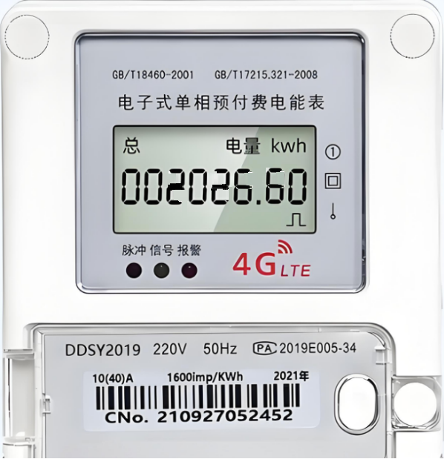
电功
1.电能
(1)电能的单位：度，度的学名叫作千瓦时，符号是______。能量单位：________。
(2)单位换算：1度 ＝_____kW·h＝________J
2.电能表
(1)表盘参数
kW·h
焦耳(J)
1
3.6×10⁶
此时电能表的读数为_________kW·h
2026.6
10（40）A表示这个电能表的标定电流为10A，额定最大电流为40A。电能表工作时的电流不应超过额定最大电流。
1600imp/kW·h表示接在这个电能表上的用电器每消耗1kW·h的电能，电能表上的脉冲灯闪烁_______次。
1600

Slide 4
电功
(2)注：一段时间内消耗的电能等于这段时间末电能表的示数减去这段时间初电能表的示数。
3.电功
(1)定义：_______做功的多少。用符号_______表示。
(2)公式：_______，其中 W表示电功，单位是____；U是电路两端的电压，单位是 V；I是电路 中的电流，单位是 A；t是通电时间，单位是s。
电流
W
W＝UIt
J
(3)推导式：W= _______= _______ (仅适用于纯电阻电路 )。
I²Rt

Slide 5
电功率
1.物理意义：电功率是表示电流做功_______的物理量。
2.定义：_______与完成这些电功所用的_______之比。用符号_______表示。
3.单位：瓦特，简称瓦，符号是_______，其他常用电功率单位还有_______ 、_______。
4.单位换算：1 kW＝_______W，1 mW＝_______ W
5.公式：P＝_______，其中 P 表示电功率，单位是 W ；W 表示电功，单位是 J ；t 表示完成这些电功所用的时间， 单位是 s 。
快慢
电功
时间
P
W
kW
mW
10³
10^{－3}

Slide 6
电功率
6.推导公式：P= _______=_______=_______ (公式仅适用于纯电阻电路)
UI
I²R
7.额定电压 额定功率
(1)额定电压：用电器在_________时的电压。
(2)额定功率：用电器在_________下工作时的电功率。
(3)一个标有“36 V 25 W”的灯泡，其中“36 V”表示该灯泡的__________为 36 V，“25 W”表示 该灯泡的_________为25 W。
正常工作
额定电压
额定电压
额定功率

Slide 7
焦耳定律
1.电流的热效应：电流通过导体时______能转化为______能，这种现象叫作电流的热效应。
2.定义：电流通过导体产生的热量跟______________成正比，跟导体的______成正比，跟___________成正比，这个规律叫作焦耳定律。
3.公式：_________。其中 Q 表示热量，单位是 J；I 表示电流，单位是A；R 表示电阻，单位是 Ω；t 表示时间，单位是s。
电
内
电流的二次方
电阻
通电时间
Q＝I²Rt

Slide 8
实验突破
实验一 小灯泡的电功率随电压的变化
【设计与进行实验】
1. 确定小灯泡正常发光的操作(移动滑片，观察电压表示数，当电压表示数为小灯泡额定电压时，小灯泡正常发光)
2. 计算小灯泡电功率(P＝UI)
3. 小灯泡亮暗与实际功率的关系(实际功率越大，灯泡越亮)
A
V

Slide 9
实验突破
【交流与反思】
4. 小灯泡的U－I图像不是直线的原因(灯丝电阻随温度的升高而增大)
5. 不能用多次测量求出电功率的平均值作为小灯泡的额定功率的原因(电压改变，功率也改变)
˴

Slide 10
实验突破
6. 探究小灯泡亮度与电压的关系
7. 实验中电压表示数太大无法测量小灯泡的额定功率，应采取的措施(减小电源电压，换阻值更大的滑动变阻器)
8. 实验中电压表大测量范围损坏，小测量范围小于小灯泡额定电压，应采取的措施(将电压表并联在滑动变阻器两端)
9. 实验评估及改进
˴
˴

Slide 11
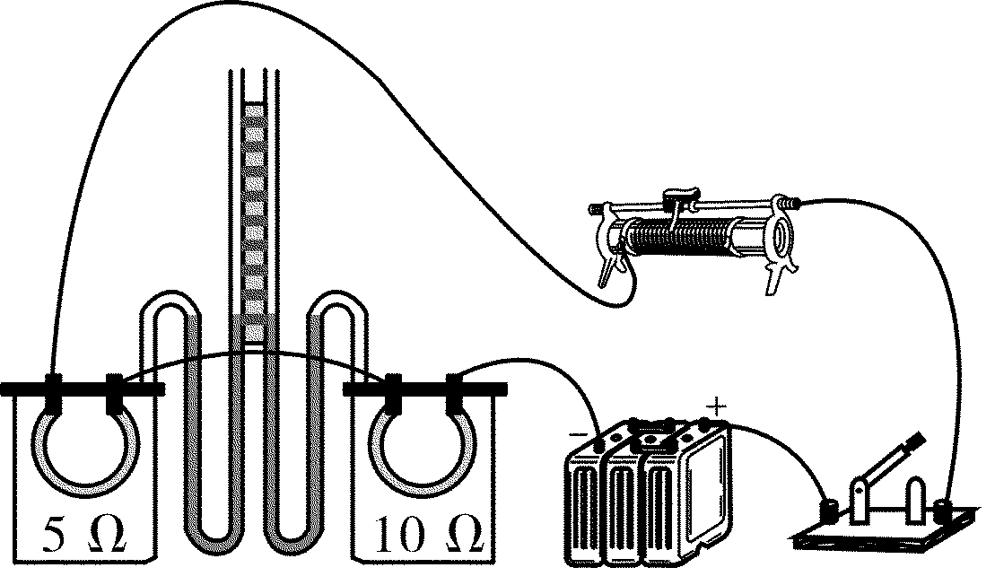
实验突破
实验二 探究电流通过导体时产生热量的多少跟什么因素有关
【设计和进行实验】
1. 被加热的材料选用煤油或空气的原因(①煤油比热容较小，温度上升快，实验现象更明显；②空气受热容易膨胀，可使U形管中液柱上升快，实验现象更明显；③都是绝缘体)
2. 实物图的连接与电路设计。

Slide 12
实验突破
3. 转换法的应用
(1)被加热的材料是煤油(通过温度计示数的变化量，来反映电阻丝产生电热的多少)
(2)被加热的材料是空气(通过U形管内液面高度差，来反映电阻丝产生电热的多少)
4. 控制变量法的应用
(1)被加热物质的要求(物质种类、质量、初温均相同)
(2)探究电热与电流的关系(控制电热丝阻值和通电时间相同，改变通过电热丝的电流)

Slide 13
实验突破
(3)探究电热与电阻的关系(控制通过电热丝的电流和通电时间相同，选择两个阻值不同的电阻丝)
(4)探究电热与通电时间的关系(控制电热丝的阻值和通过电热丝的电流相同，改变通电时间的长短)
【分析数据和现象，总结结论】
5. 表格数据的分析及相关判断(为使实验现象更明显，应选择阻值差别大的电阻丝)
6. 图像分析与判断
7. 分析现象，总结结论

Slide 14
实验突破
【交流与反思】
8. 实验方案的评估
9. 比热容的相关计算
10. 实验结论应用
【交流与反思】
在电阻和通电时间相同的情况下，通过电阻的电流越大，产生的热量越多；在电流和通电时间相同的情况下，电阻越大，产生的热量越多；在电阻和通过电阻的电流相同的情况下，通电时间越长，产生的热量越多。

Slide 15
考点1 电能、电功与电功率
D
1. 关于电功，下列说法不正确的是( )
A. 电流做了多少功就有多少电能转化为其他形式的能
B. 电流做功的过程就是消耗电能的过程
C. 用电能表可以测量电流做功的多少
D. 电流越大，电流做功就一定越多

Slide 16
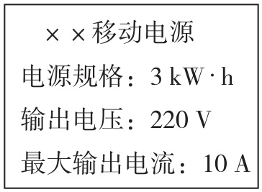
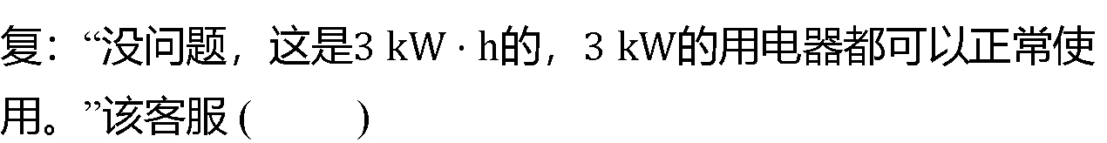
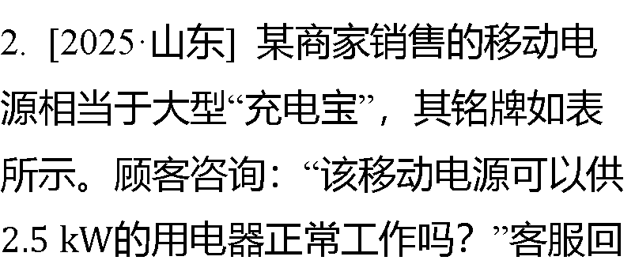
2. [2025·山东] 某商家销售的移动电
源相当于大型“充电宝”，其铭牌如表
所示。顾客咨询：“该移动电源可以供
$$2.5 kW$$ 的用电器正常工作吗？”客服回
复：“没问题，这是$$3 kW⋅h$$的，$$3 kW$$ 的用电器都可以正常使
用。”该客服 ( )
B
A. 说法正确 B. 混淆了电功率和电能
C. 混淆了电功率和电流 D. 混淆了电功率和电压

Slide 17
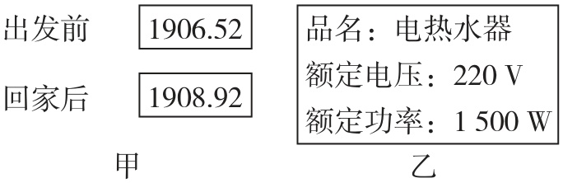
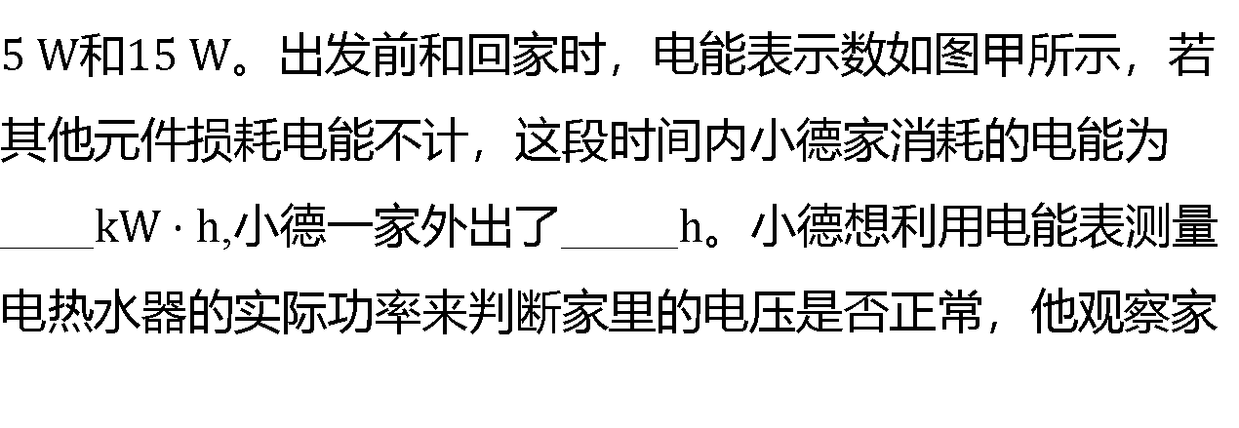
3.小德一家外出旅游，家中只
有一个网络摄像头和一个路由
器在工作，其实际功率分别为
$$5 W$$和$$15 W$$ 。出发前和回家时，电能表示数如图甲所示，若
其他元件损耗电能不计，这段时间内小德家消耗的电能为
____$$kW⋅h$$,小德一家外出了_____$$h$$ 。小德想利用电能表测量
电热水器的实际功率来判断家里的电压是否正常，他观察家
2.4
120

Slide 18
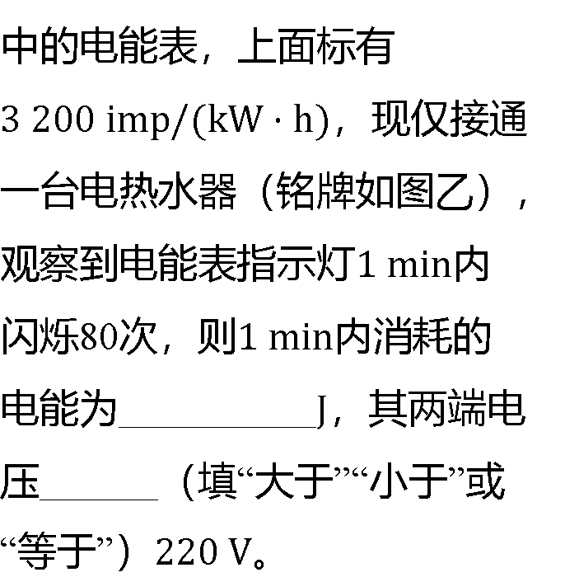

中的电能表，上面标有
$$3 200 imp/(kW⋅h)$$ ，现仅接通
一台电热水器（铭牌如图乙），
观察到电能表指示灯$$1 min$$ 内
闪烁80次，则$$1 min$$ 内消耗的
电能为__________$$J$$ ，其两端电
压______（填“大于”“小于”或
“等于”）$$220 V$$ 。
$$9×{10}^{4}$$
等于

Slide 19
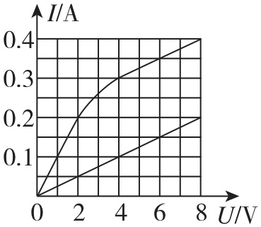
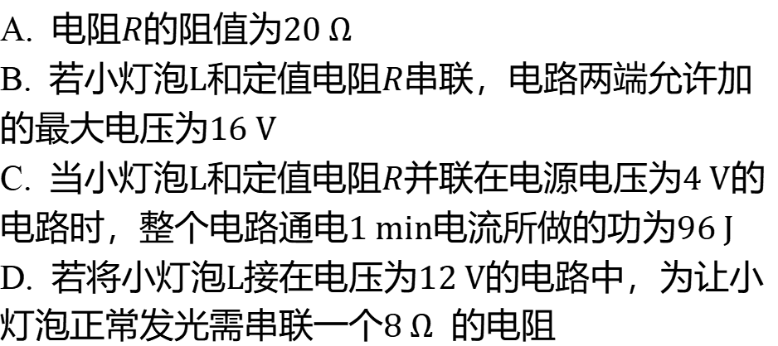
考点2 电功、电功率相关计算
4. 一只标有“$$8 V$$”字样的小灯泡$$L$$和定值电阻$$R$$的$$I − U$$ 关系图像如图
所示，下列说法中正确的是 ( )
C
A. 电阻$$R$$的阻值为$$20 Ω$$
B. 若小灯泡$$L$$和定值电阻$$R$$ 串联，电路两端允许加
的最大电压为$$16 V$$
C. 当小灯泡$$L$$和定值电阻$$R$$并联在电源电压为$$4 V$$ 的
电路时，整个电路通电$$1 min$$电流所做的功为$$96 J$$
D. 若将小灯泡$$L$$接在电压为$$12 V$$ 的电路中，为让小
灯泡正常发光需串联一个$$8 Ω$$ 的电阻

Slide 20
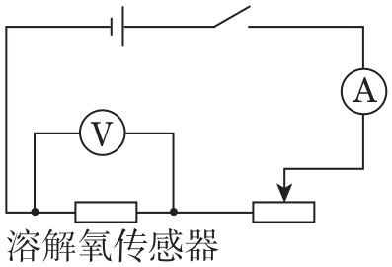
5. 水中溶氧量是水产养殖的一项关键指标。
小红利用溶解氧传感器设计了自动充氧装置，
其中监测电路如图所示，电源电压保持不变。
溶解氧传感器的阻值随水中溶氧量的降低而减小。闭合开关，
当溶氧量降低时( )
D
A. 电流表的示数变小 B. 电压表的示数变大
C. 电路的总功率变小 D. 滑动变阻器的功率变大

Slide 21

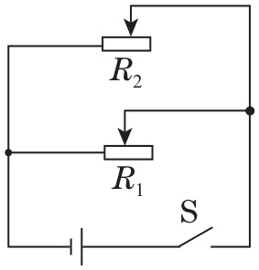
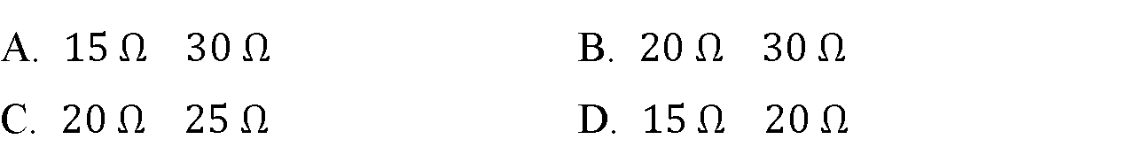
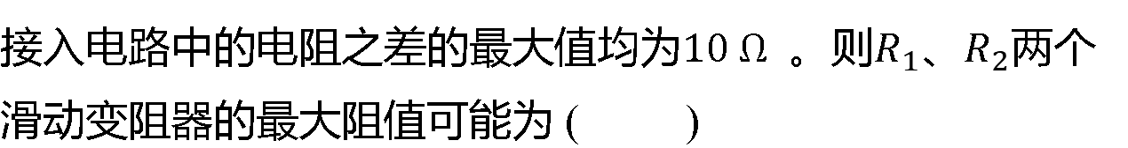
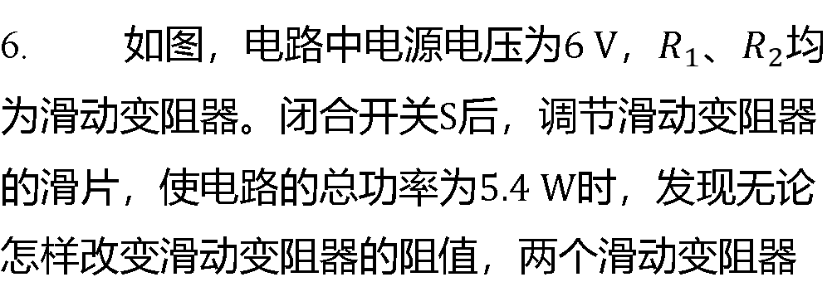
6. 如图，电路中电源电压为$$6 V$$，$$R_{1}$$、$$R_{2}$$ 均
为滑动变阻器。闭合开关$$S$$ 后，调节滑动变阻器
的滑片，使电路的总功率为$$5.4 W$$ 时，发现无论
怎样改变滑动变阻器的阻值，两个滑动变阻器
接入电路中的电阻之差的最大值均为$$10 Ω$$ 。则$$R_{1}$$、$$R_{2}$$ 两个
滑动变阻器的最大阻值可能为 ( )
D
A. $$15 Ω 30 Ω$$ B. $$20 Ω 30 Ω$$
C. $$20 Ω 25 Ω$$ D. $$15 Ω 20 Ω$$

Slide 22

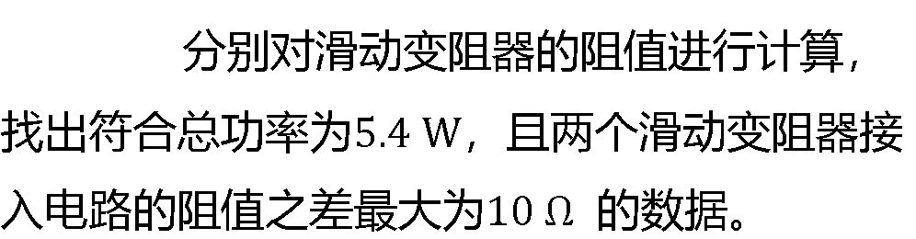
分别对滑动变阻器的阻值进行计算，
找出符合总功率为$$5.4 W$$ ，且两个滑动变阻器接
入电路的阻值之差最大为$$10 Ω$$ 的数据。

Slide 23
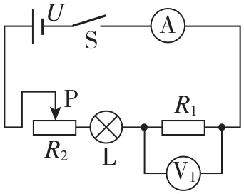
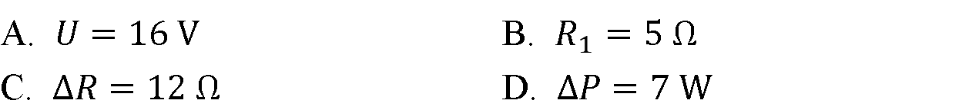
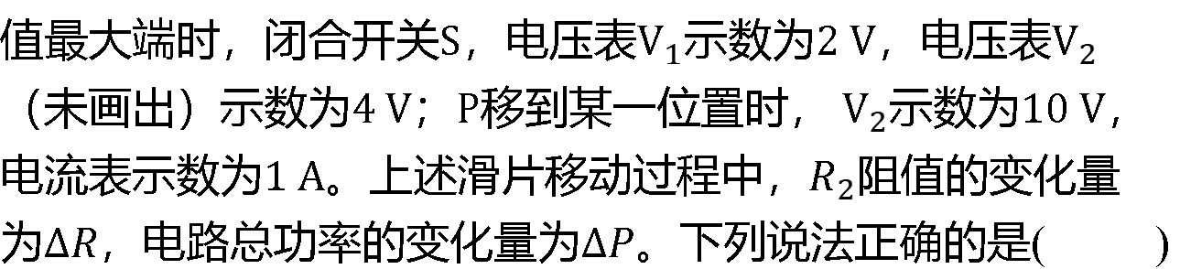
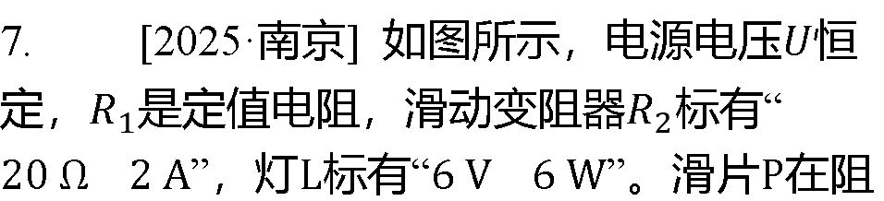
7. [2025·南京] 如图所示，电源电压$$U$$ 恒
定，$$R_{1}$$是定值电阻，滑动变阻器$$R_{2}$$ 标有“
$$20 Ω 2 A$$”，灯$$L$$标有“$$6 V 6 W$$”。滑片$$P$$ 在阻
值最大端时，闭合开关$$S$$，电压表$$V_{1}$$示数为$$2 V$$，电压表$$V_{2}$$
（未画出）示数为$$4 V$$；$$P$$移到某一位置时，$$V_{2}$$示数为$$10 V$$ ，
电流表示数为$$1 A$$。上述滑片移动过程中，$$R_{2}$$ 阻值的变化量
为$$ΔR$$，电路总功率的变化量为$$ΔP$$ 。下列说法正确的是( )
D
A. $$U=16 V$$ B. $$R_{1}=5 Ω$$
C. $$ΔR=12 Ω$$ D. $$ΔP=7 W$$

Slide 24
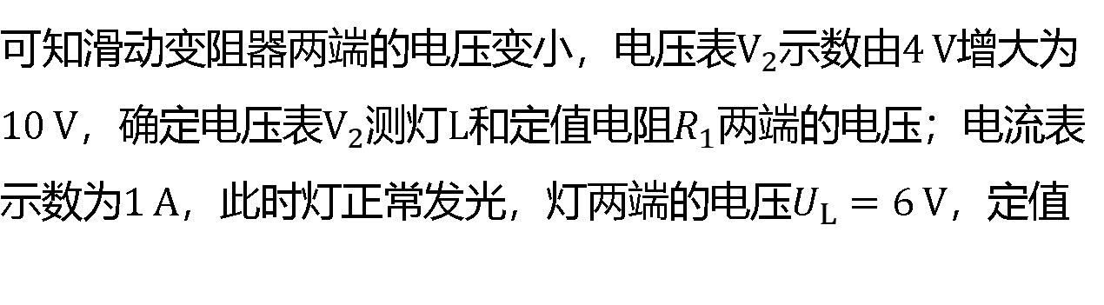
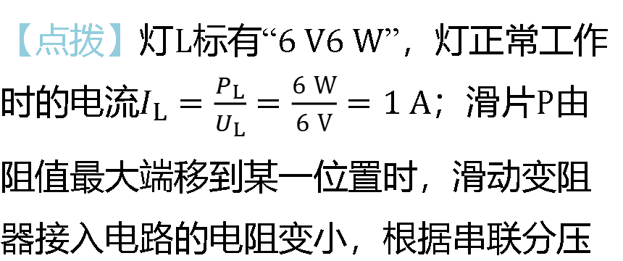
【点拨】灯$$L$$标有“$$6 V6 W$$ ”，灯正常工作
时的电流$$I_{L}=\frac{P_{L}}{U_{L}}=\frac{6 W}{6 V}=1 A$$；滑片$$P$$ 由
阻值最大端移到某一位置时，滑动变阻
器接入电路的电阻变小，根据串联分压
可知滑动变阻器两端的电压变小，电压表$$V_{2}$$示数由$$4 V$$ 增大为
$$10 V$$，确定电压表$$V_{2}$$测灯$$L$$和定值电阻$$R_{1}$$ 两端的电压；电流表
示数为$$1 A$$，此时灯正常发光，灯两端的电压$$U_{L}=6 V$$ ，定值

Slide 25
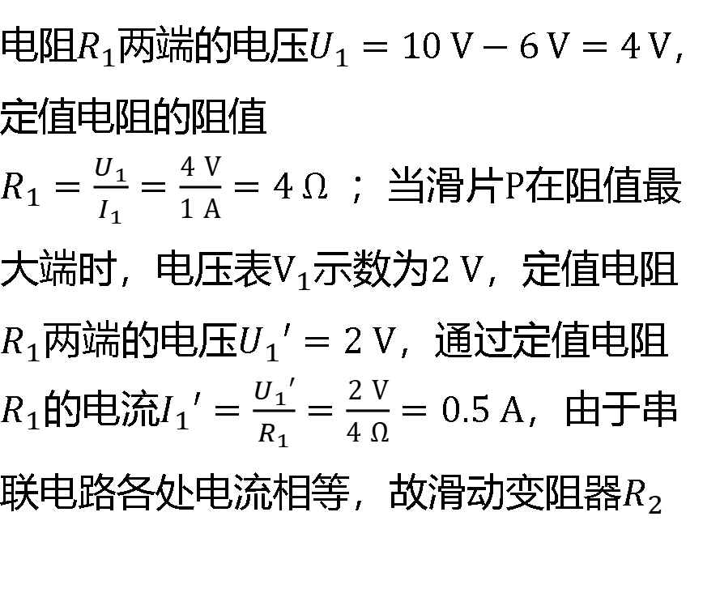
电阻$$R_{1}$$两端的电压$$U_{1}=10 V−6 V=4 V$$ ，
定值电阻的阻值
$$R_{1}=\frac{U_{1}}{I_{1}}=\frac{4 V}{1 A}=4 Ω$$ ；当滑片$$P$$ 在阻值最
大端时，电压表$$V_{1}$$示数为$$2 V$$ ，定值电阻
$$R_{1}$$两端的电压$$U_{1}′=2 V$$ ，通过定值电阻
$$R_{1}$$的电流$$I_{1}′=\frac{U_{1}′}{R_{1}}=\frac{2 V}{4 Ω}=0.5 A$$ ，由于串
联电路各处电流相等，故滑动变阻器$$R_{2}$$

Slide 26
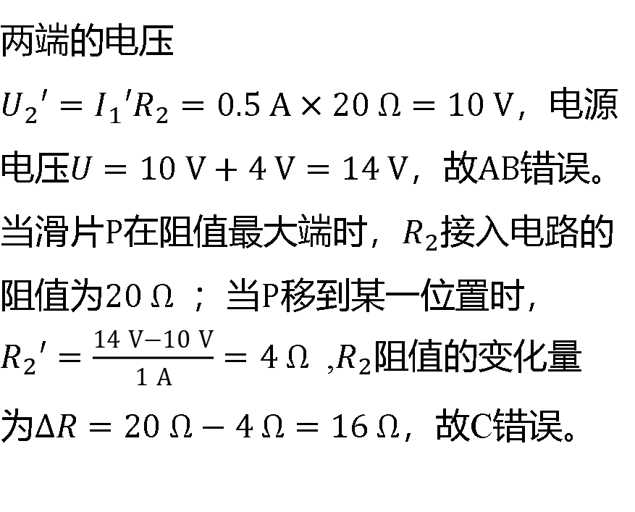
两端的电压
$$U_{2}′=I_{1}′R_{2}=0.5 A×20 Ω=10 V$$ ，电源
电压$$U=10 V+4 V=14 V$$，故$$AB$$ 错误。
当滑片$$P$$在阻值最大端时，$$R_{2}$$ 接入电路的
阻值为$$20 Ω$$ ；当$$P$$ 移到某一位置时，
$$R_{2}′=\frac{14 V−10 V}{1 A}=4 Ω$$ ,$$R_{2}$$ 阻值的变化量
为$$ΔR=20 Ω−4 Ω=16 Ω$$ ，故C错误。

Slide 27
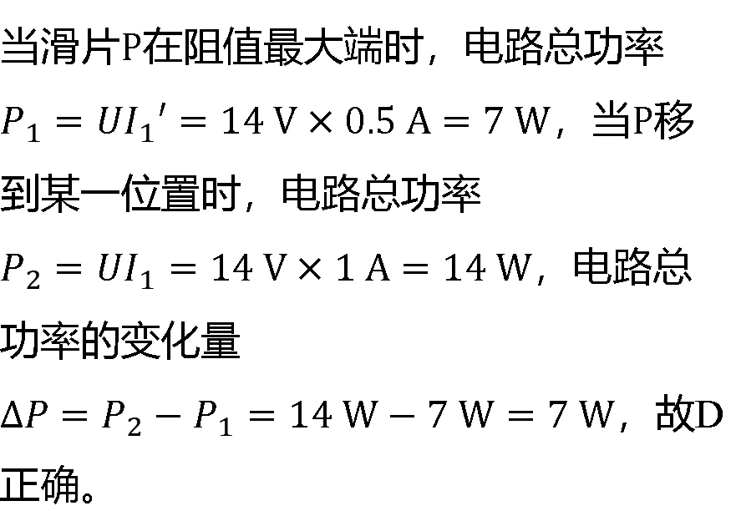
当滑片$$P$$ 在阻值最大端时，电路总功率
$$P_{1}=UI_{1}′=14 V×0.5 A=7 W$$，当$$P$$ 移
到某一位置时，电路总功率
$$P_{2}=UI_{1}=14 V×1 A=14 W$$ ，电路总
功率的变化量
$$ΔP=P_{2}−P_{1}=14 W−7 W=7 W$$ ，故D
正确。

Slide 28
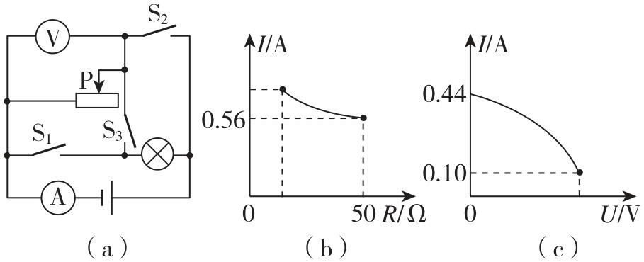
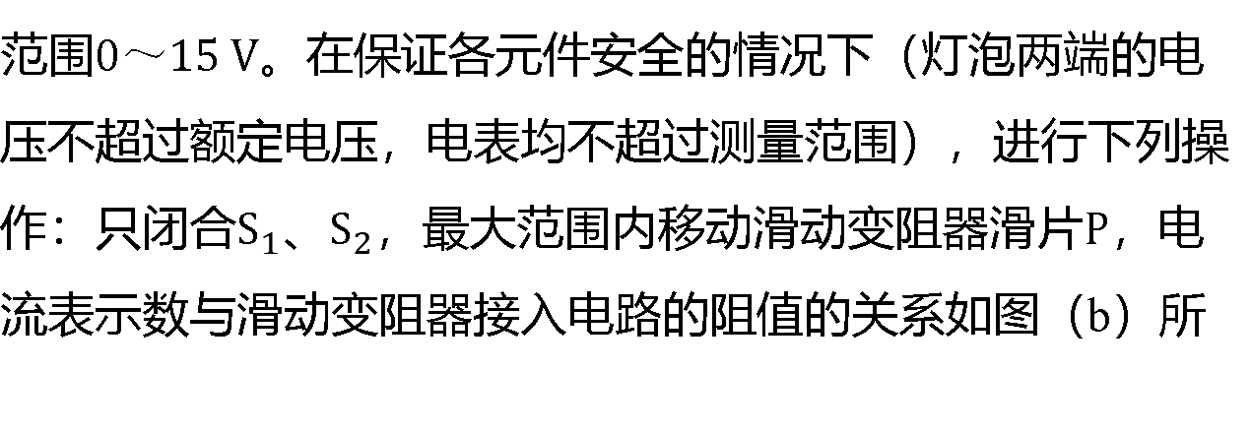
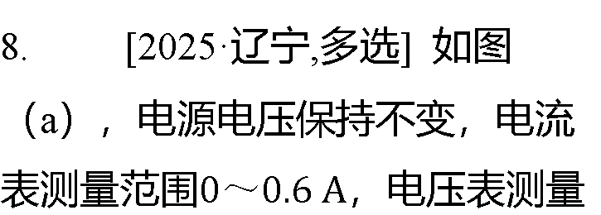
8. [2025·辽宁,多选] 如图
（a），电源电压保持不变，电流
表测量范围$$0～0.6 A$$ ，电压表测量
范围$$0～15 V$$ 。在保证各元件安全的情况下（灯泡两端的电
压不超过额定电压，电表均不超过测量范围），进行下列操
作：只闭合$$S_{1}$$、$$S_{2}$$，最大范围内移动滑动变阻器滑片$$P$$ ，电
流表示数与滑动变阻器接入电路的阻值的关系如图（b）所

Slide 29
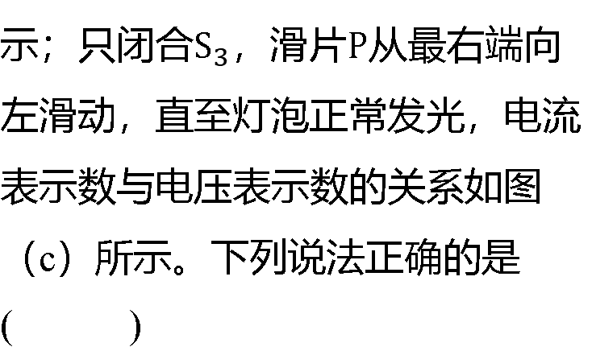
示；只闭合$$S_{3}$$，滑片$$P$$ 从最右端向
左滑动，直至灯泡正常发光，电流
表示数与电压表示数的关系如图
（c）所示。下列说法正确的是
( )

Slide 30
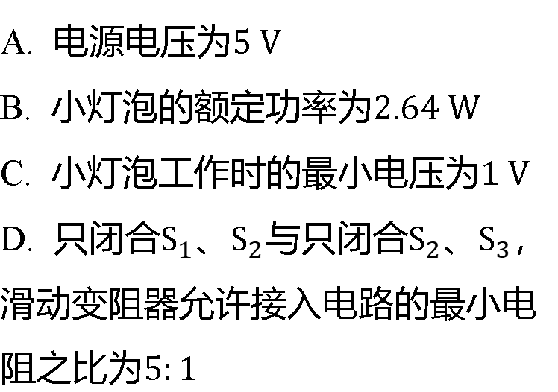
A. 电源电压为$$5 V$$
B. 小灯泡的额定功率为$$2.64 W$$
C. 小灯泡工作时的最小电压为$$1 V$$
D. 只闭合$$S_{1}$$、$$S_{2}$$与只闭合$$S_{2}$$、$$S_{3}$$ ，
滑动变阻器允许接入电路的最小电
阻之比为$$5:1$$
√
√

Slide 31
考点3 电热
9. [2025·济南] 现代社会人们的生活越来越离不开电，下列
电器工作时主要利用了电流热效应的是( )
C
A. 电风扇 B. 电铃 C. 电烤箱 D. 电冰箱

Slide 32
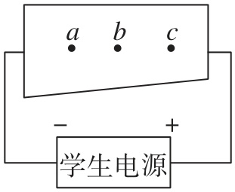
10. 小荣同学在科学课上表演了一个小魔术，用如图所示形
状的金属片点燃火柴，她将此金属片接在学生电源上
（如图所示），则将火柴放在哪个位置最容易被点燃( )
C
A. $$a$$点 B. $$b$$点 C. $$c$$ 点 D. 都一样

Slide 33
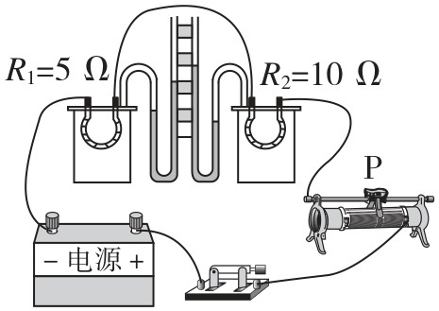

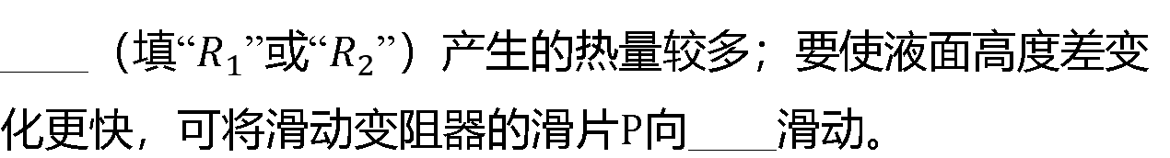
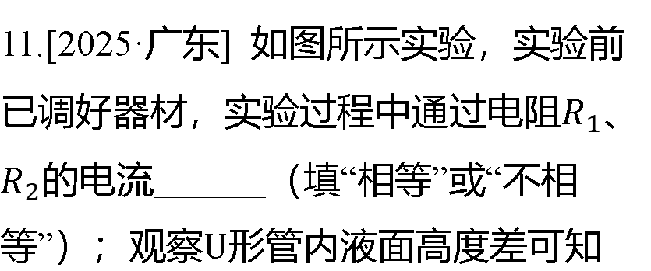
11.[2025·广东] 如图所示实验，实验前
已调好器材，实验过程中通过电阻$$R_{1}$$ 、
$$R_{2}$$ 的电流______（填“相等”或“不相
等”）；观察$$U$$ 形管内液面高度差可知
相等
____（填“$$R_{1}$$”或“$$R_{2}$$ ”）产生的热量较多；要使液面高度差变
化更快，可将滑动变阻器的滑片$$P$$ 向____滑动。
$$R_{2}$$
右

Slide 34
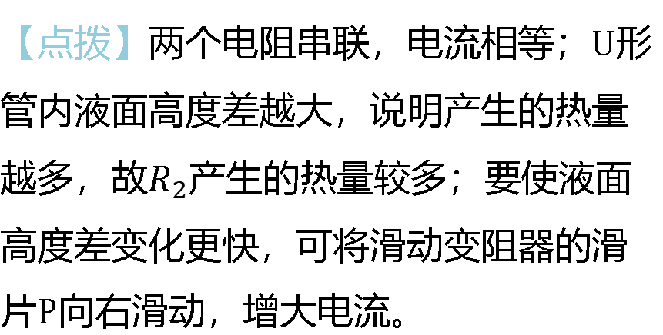
【点拨】两个电阻串联，电流相等；$$U$$ 形
管内液面高度差越大，说明产生的热量
越多，故$$R_{2}$$ 产生的热量较多；要使液面
高度差变化更快，可将滑动变阻器的滑
片$$P$$ 向右滑动，增大电流。

Slide 35


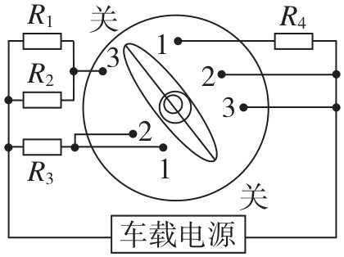
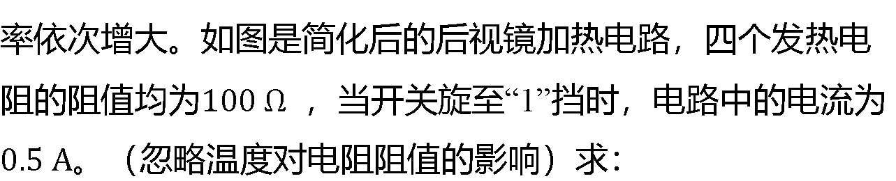
12. 具有防雾、除
露、化霜功能的汽车智能后视镜能保障
行车安全，车主可通过旋钮开关实现功
能切换，防雾、除露、化霜所需加热功
率依次增大。如图是简化后的后视镜加热电路，四个发热电
阻的阻值均为$$100 Ω$$ ，当开关旋至“1”挡时，电路中的电流为
$$0.5 A$$ 。（忽略温度对电阻阻值的影响）求：

Slide 36
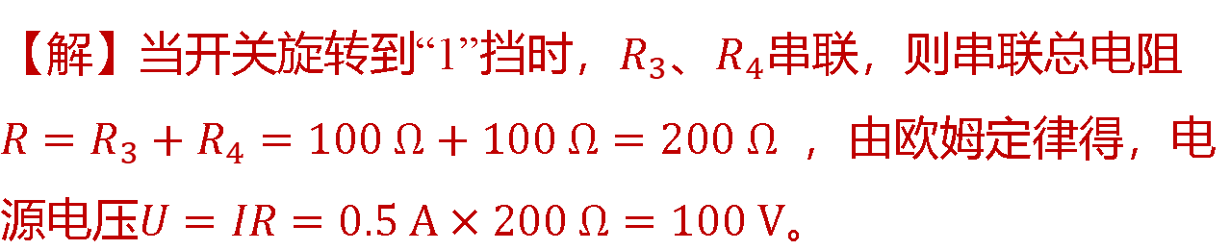
（1）电源电压。
【解】当开关旋转到“1”挡时，$$R_{3}$$、$$R_{4}$$ 串联，则串联总电阻
$$R=R_{3}+R_{4}=100 Ω+100 Ω=200 Ω$$ ，由欧姆定律得，电
源电压$$U=IR=0.5 A×200 Ω=100 V$$ 。

Slide 37
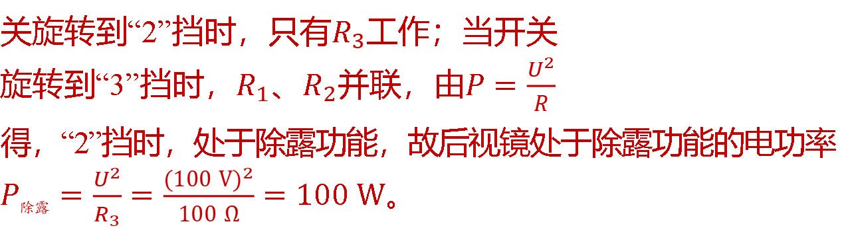
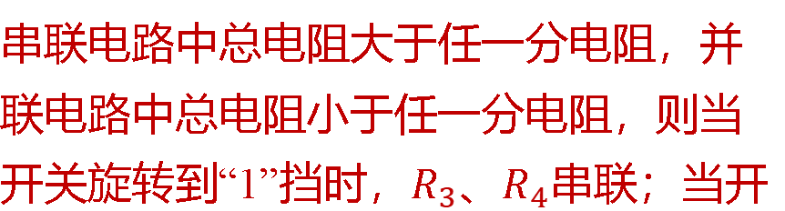
（2）后视镜处于除露功能的电功率。
串联电路中总电阻大于任一分电阻，并
联电路中总电阻小于任一分电阻，则当
开关旋转到“1”挡时，$$R_{3}$$、$$R_{4}$$ 串联；当开
关旋转到“2”挡时，只有$$R_{3}$$ 工作；当开关
旋转到“3”挡时，$$R_{1}$$、$$R_{2}$$并联，由$$P=\frac{U^{2}}{R}$$
得，“2”挡时，处于除露功能，故后视镜处于除露功能的电功率
$$P_{除露}=\frac{U^{2}}{R_{3}}=\frac{(100 V)^{2}}{100 Ω}=100 W$$ 。

Slide 38
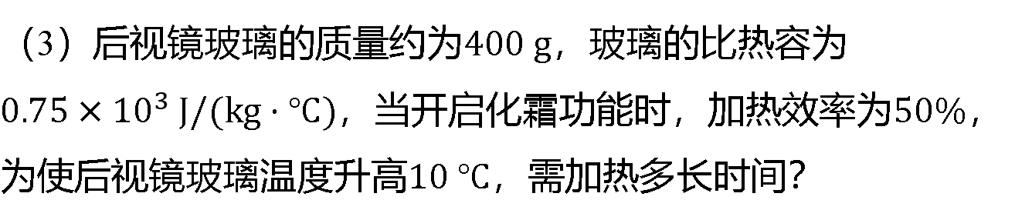
（3）后视镜玻璃的质量约为$$400 g$$ ，玻璃的比热容为
$$0.75×{10}^{3} J/(kg⋅℃)$$，当开启化霜功能时，加热效率为$$50\%$$ ，
为使后视镜玻璃温度升高$$10 ℃$$ ，需加热多长时间？

Slide 39
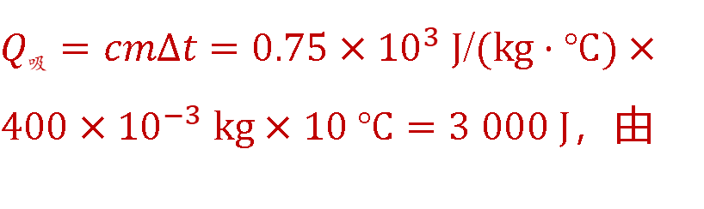

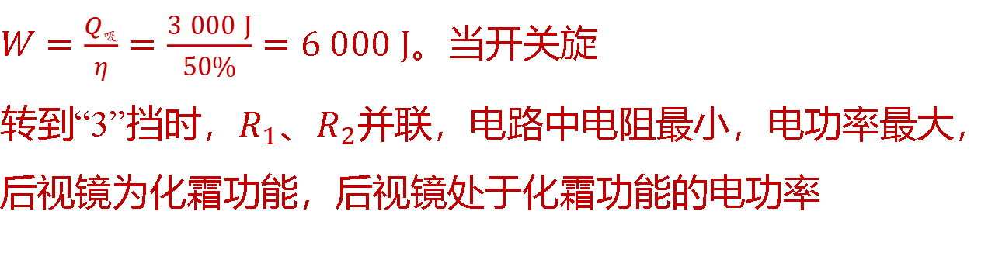
玻璃吸收的热量
$$Q_{吸}=cmΔt=0.75×{10}^{3} J$$/$$(kg⋅℃)×400×{10}^{−3} kg×10 ℃=3 000 J$$ ，由
$$η=\frac{Q_{吸}}{W}$$ 得，后视镜消耗的电能
$$W=\frac{Q_{吸}}{η}=\frac{3 000 J}{50\%}=6 000 J$$ 。当开关旋
转到“3”挡时，$$R_{1}$$、$$R_{2}$$ 并联，电路中电阻最小，电功率最大，
后视镜为化霜功能，后视镜处于化霜功能的电功率

Slide 40
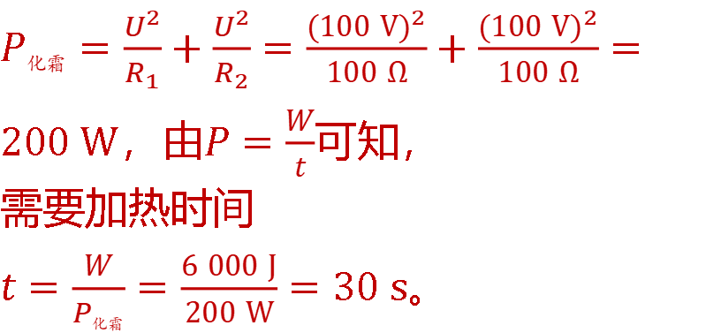
$$P_{化霜}=\frac{U^{2}}{R_{1}}+\frac{U^{2}}{R_{2}}=\frac{(100 V)^{2}}{100 Ω}+\frac{(100 V)^{2}}{100 Ω}=200 W$$，由$$P=\frac{W}{t}$$ 可知，
需要加热时间
$$t=\frac{W}{P_{化霜}}=\frac{6 000 J}{200 W}=30 s$$ 。

